Slide 1

工程计算方法 视频数据处理实验
主讲人：肖经

Slide 2
1.用MATLAB调用计算机摄像头，读取当前画面；
2.实现实时拍照功能；
3.实现连续拍照功能；
4.实现录制视频功能；
5.文件自动命名以及保存；

Slide 3
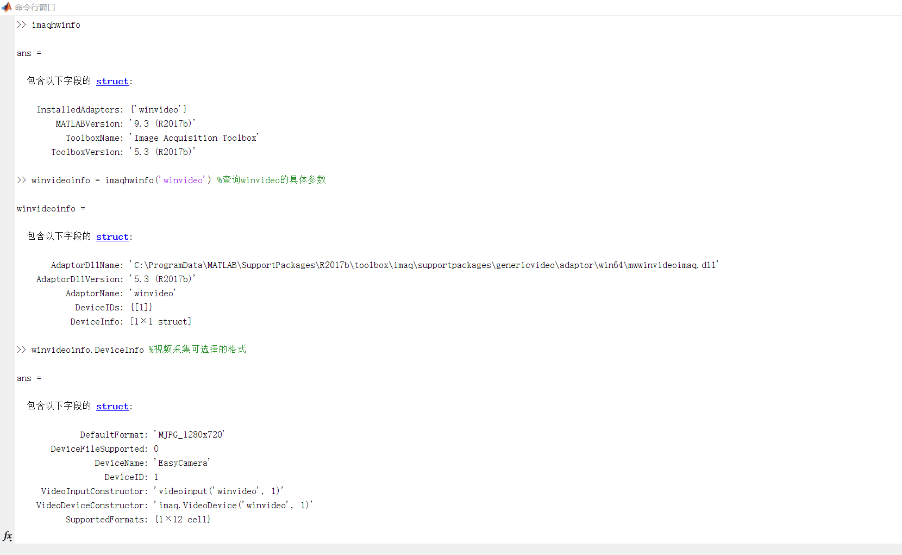
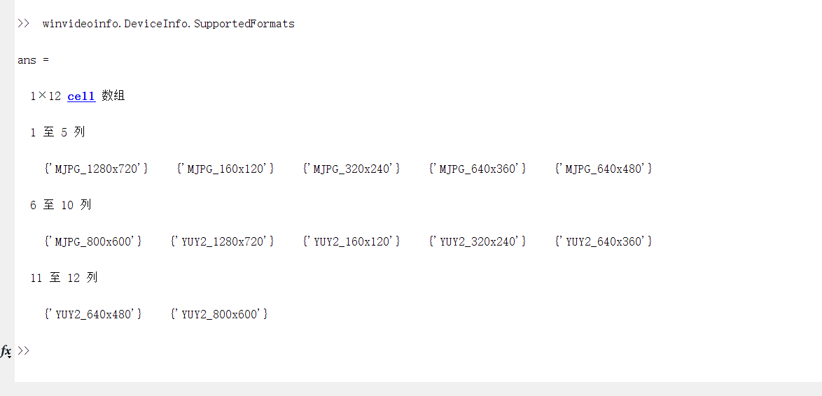
设备调用

Slide 4
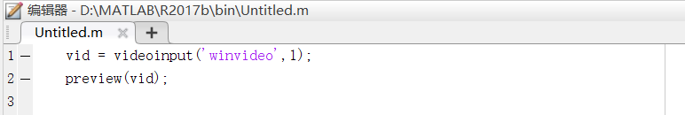
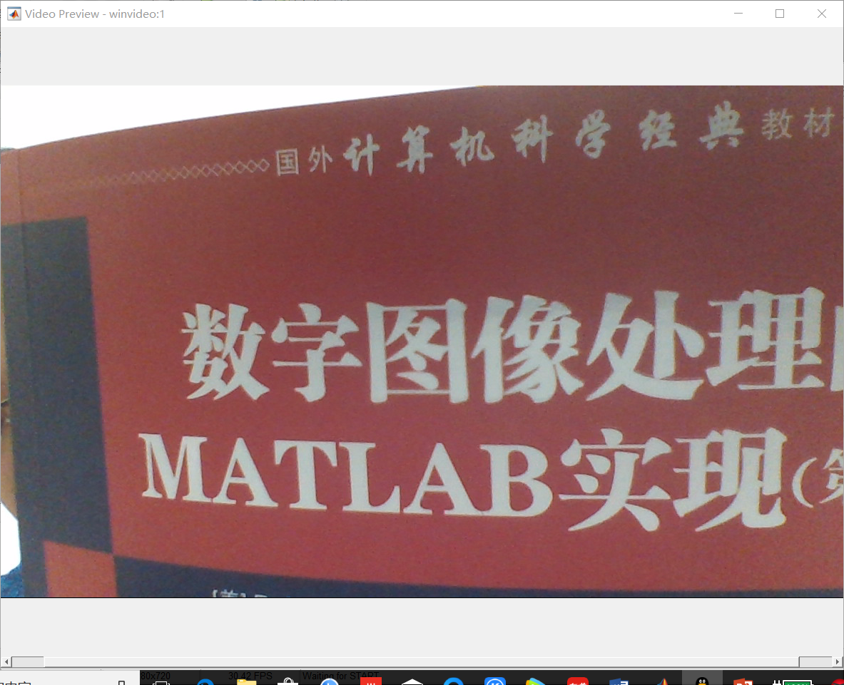
1.用MATLAB调用计算机摄像头，读取当前画面

Slide 5
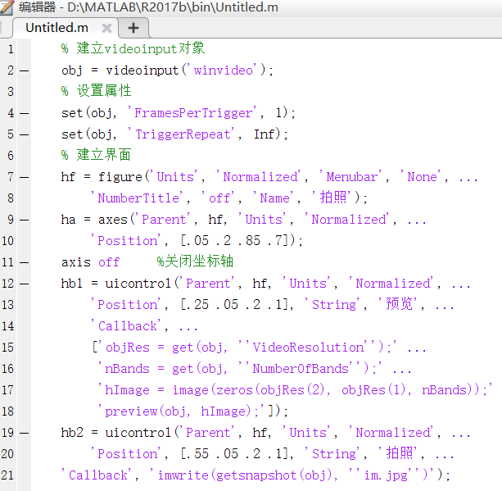
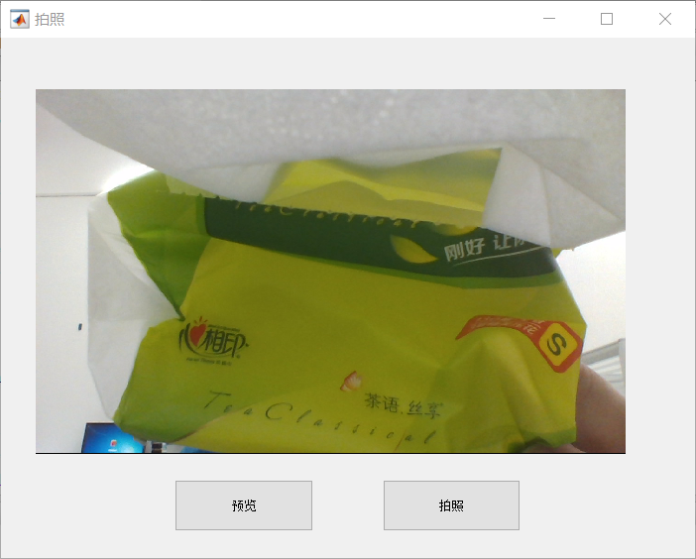
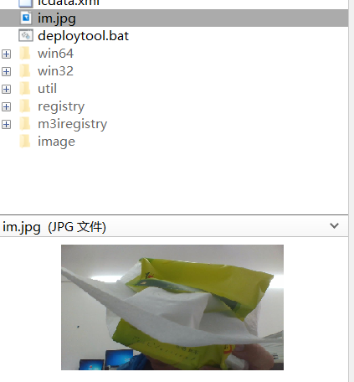
2.实现实时拍照功能；

Slide 6
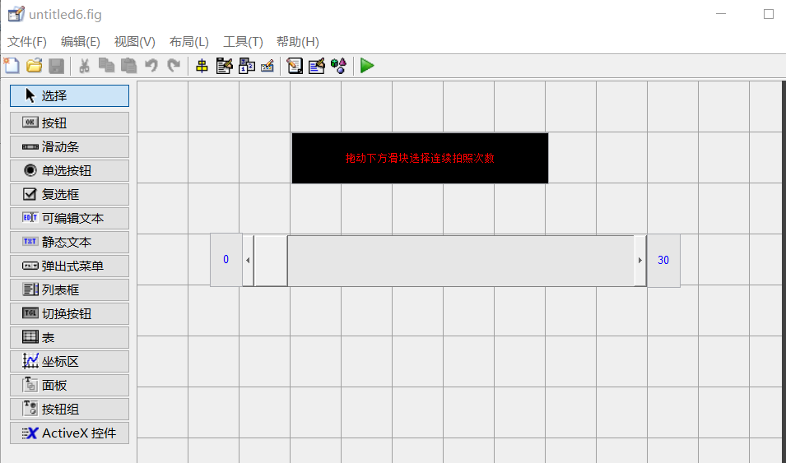
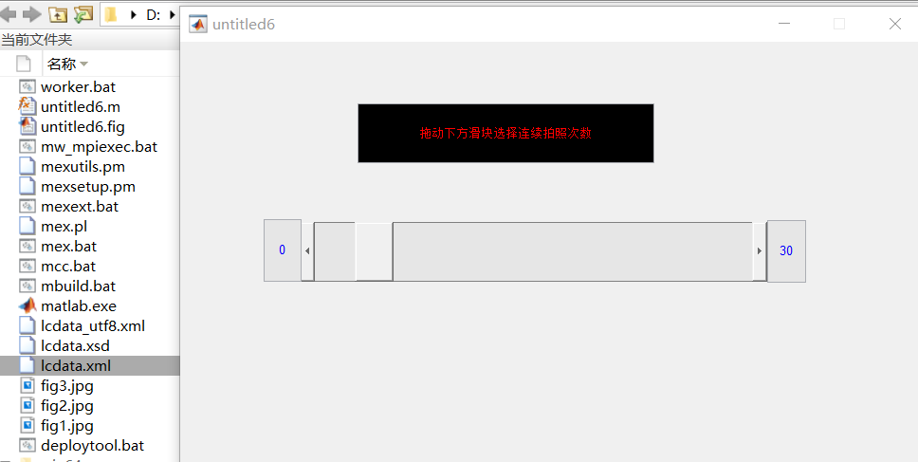
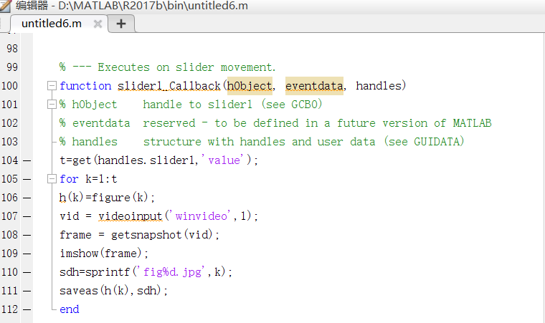
3.实现连续拍照功能

Slide 7
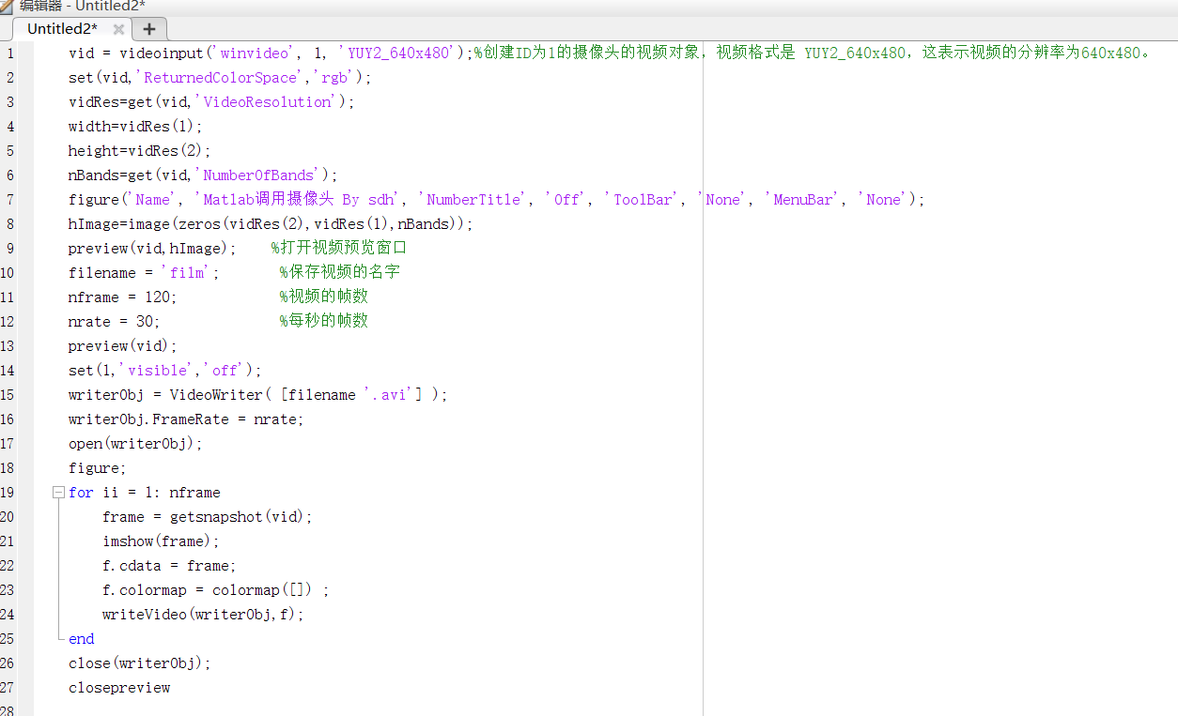
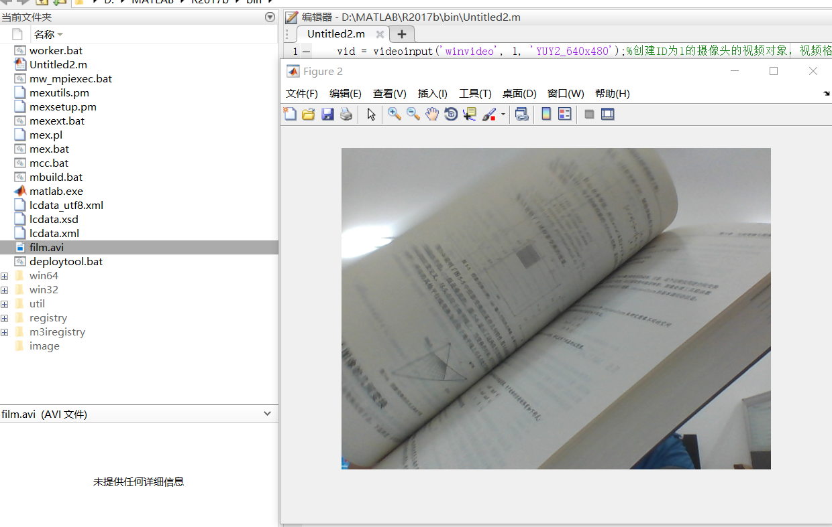
4.实现录制视频功能

Slide 8
5.文件自动命名以及保存
imwrite('path','fig',num2str(变量名),'jpg')
imwrite('path','fig',num2str(变量名),’avi')

